Slide 1
«Ηλεκτρική αγωγιμότητα διαλυμάτων».
Δημιουργήθηκε από τους μαθητές του τμήματος Α1, του 3^{ου} ΓΕΛ ΠΑΤΡΩΝ το σχολικό έτος 2022-2023

Slide 2
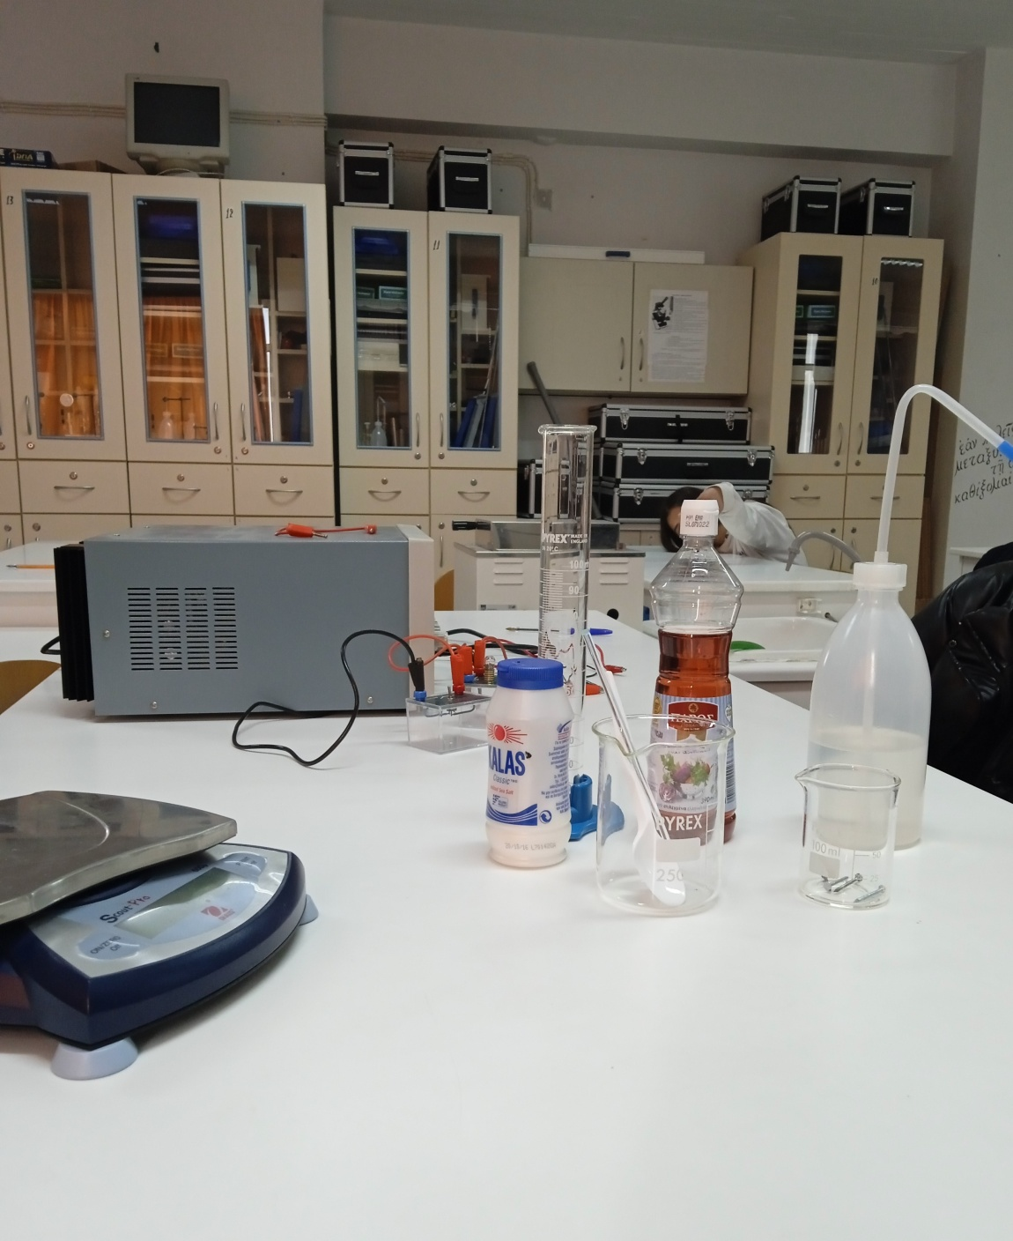
Απαιτούμενα όργανα και αντιδραστήρια:
Όργανα: γυάλινη ράβδος,
Ποτήρια ζέσης 100 και 400mL,
Ογκομετρικός σωλήνας 100mL,
Υδροβολέας,
Ηλεκτρονικός ζυγός,
Τροφοδοτικό συνεχούς ρεύματος,
Καλώδια, διακόπτης και μικρός λαμπτήρας πυρακτώσεως,
Σιδερένια καρφάκια (ηλεκτρόδια).
Αντιδραστήρια: H2O,
Ξύδι 6%w/v (=διάλυμα CH3COOH 1M) .
Διάλυμα NaCl 1Μ.

Slide 3
Πειραματική διαδικασία:
Κατασκευάζουμε ηλεκτρικό κύκλωμα, που περιλαμβάνει, τροφοδοτικό συνεχούς ρεύματος, καλώδια, διακόπτη, μικρό λαμπτήρα πυρακτώσεως και σιδερένια καρφάκια, που παίζουν το ρόλο των ηλεκτροδίων. Όλα αυτά, διατάσσονται σε σειρά.

Slide 4
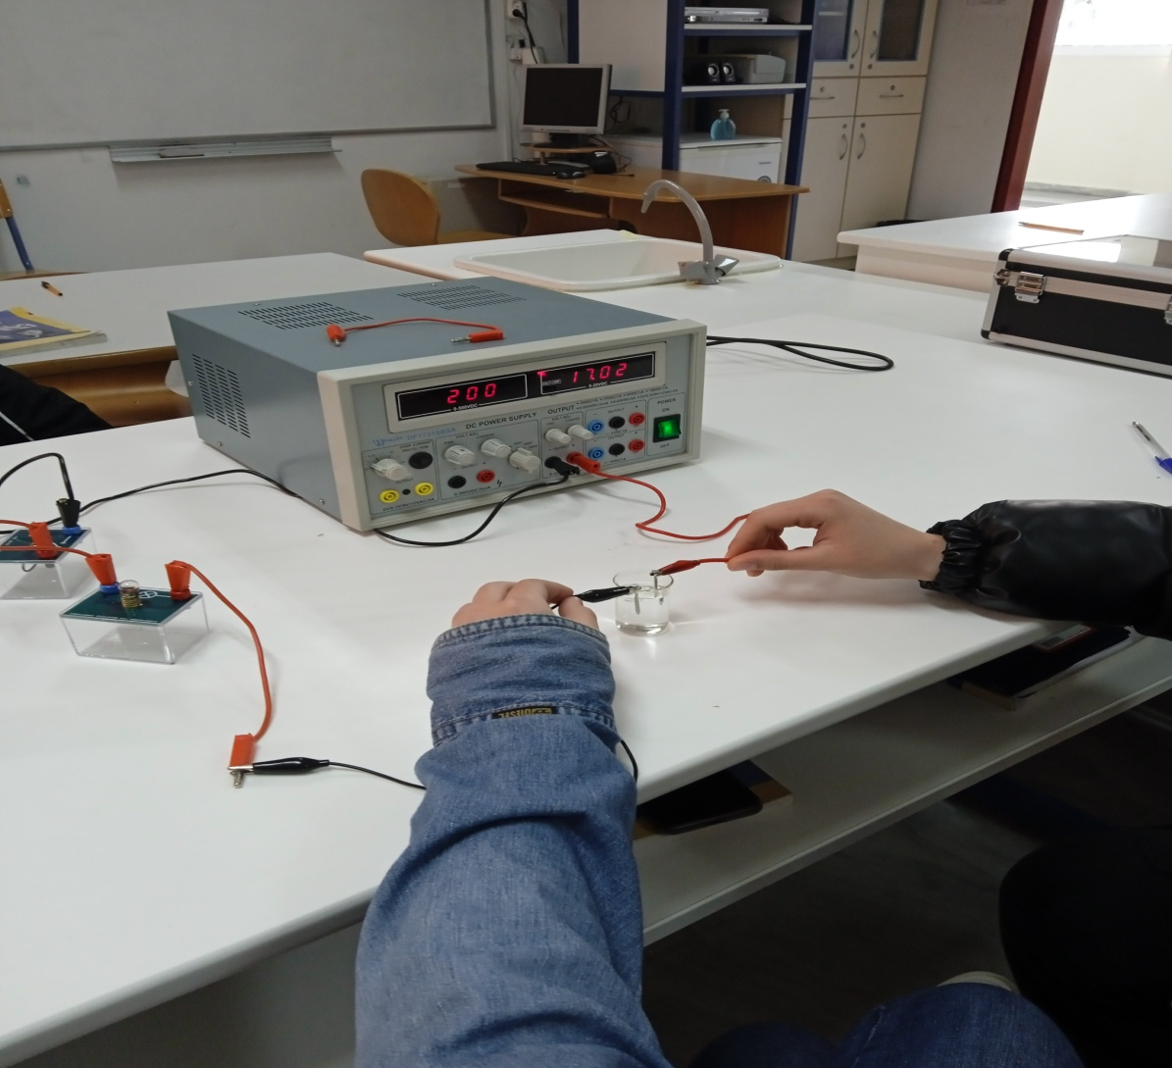
2) Στο μικρό ποτήρι ζέσης των 100 mL ρίχνω νερό, ανοίγω το τροφοδοτικό και το διακόπτη και βυθίζω τα ηλεκτρόδια.
Παρατηρώ ότι το λαμπάκι … δεν ανάβει και καμία χημική αντίδραση δεν λαμβάνει χώρα στα ηλεκτρόδια!

Slide 5
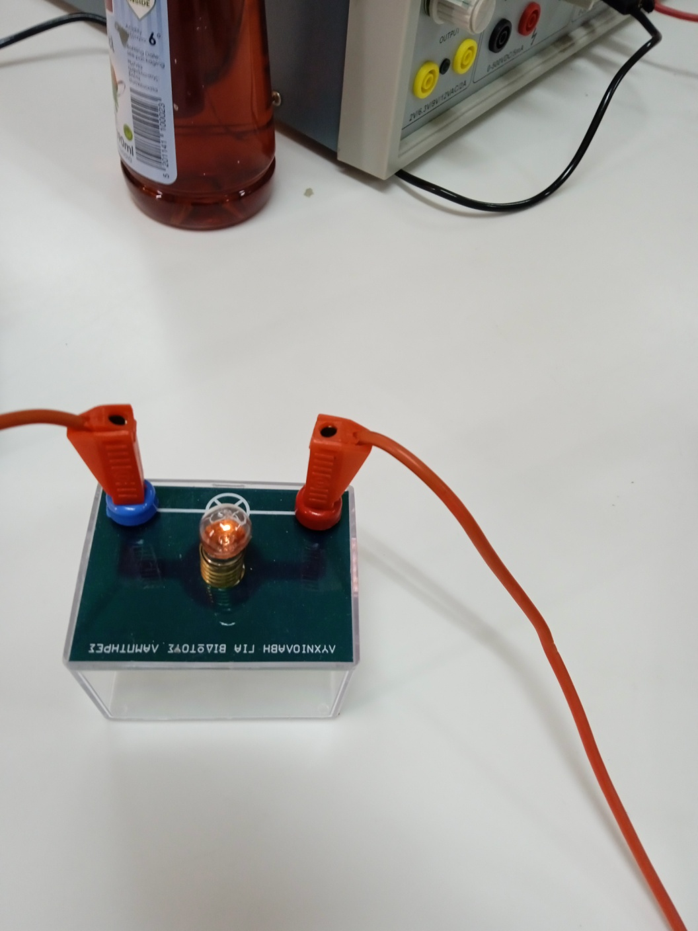
3) Στο μικρό ποτήρι ζέσης των 100 mL ρίχνουμε ξύδι, ανοίγουμε το διακόπτη και βυθίζουμε τα ηλεκτρόδια.
Παρατηρούμε ότι το λαμπάκι ανάβει αμυδρά και …

Slide 6
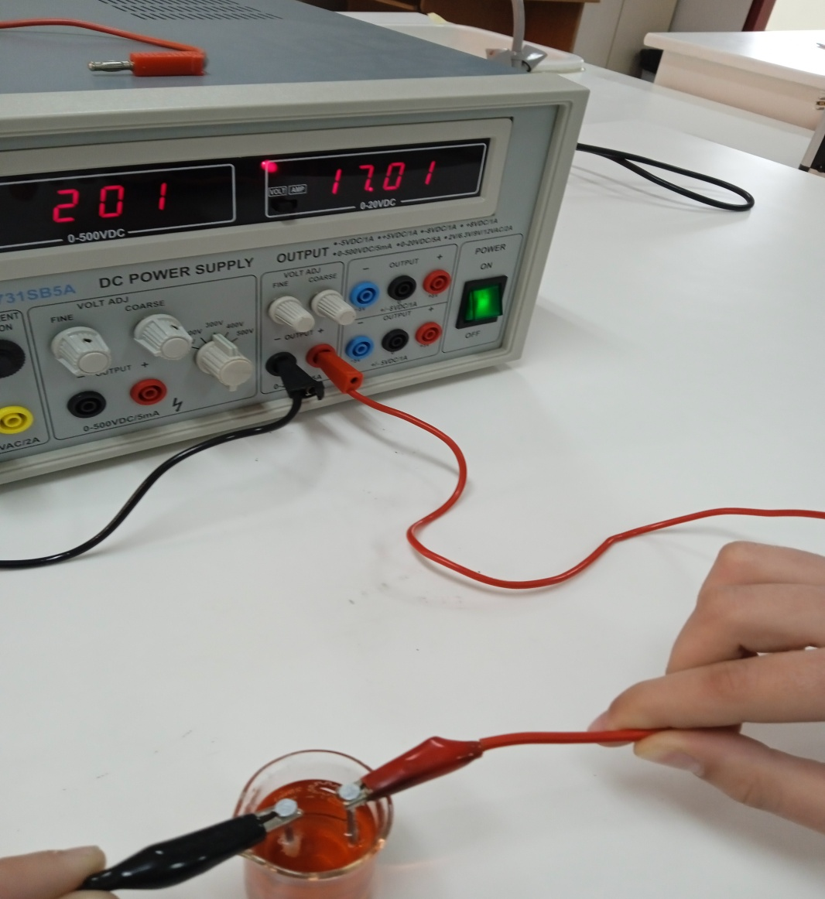
… παράγονται φυσαλίδες στο ποτήρι ζέσης.

Slide 7
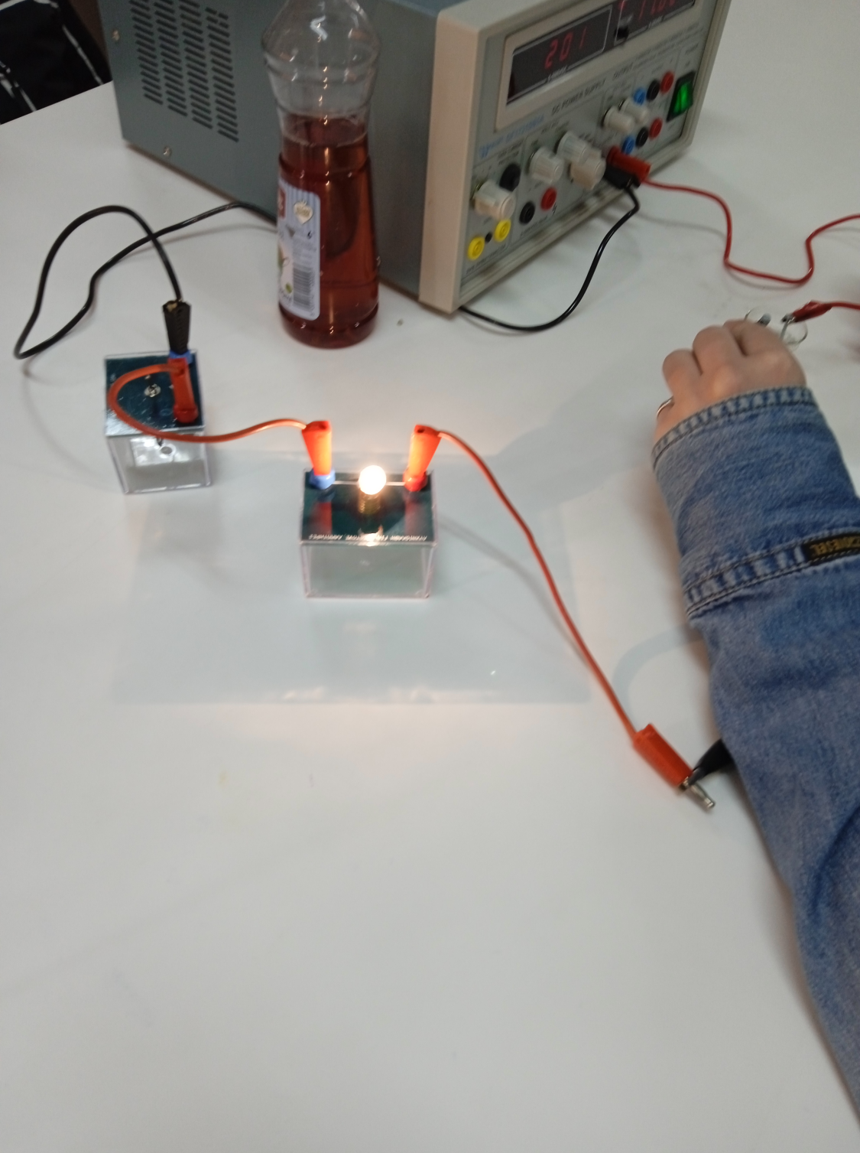
4) Στο μικρό ποτήρι ζέσης των 100 mL ρίχνουμε αλατόνερο ίσης συγκέντρωσης με εκείνης του ξυδιού, σε οξύ.
Παρατηρούμε ότι το λαμπάκι φωτοβολεί έντονα και παράγονται άφθονες φυσαλίδες στο ποτήρι ζέσης.

Slide 8


Συγκρίνουμε την φωτοβολία του λαμπτήρα στο αλατόνερο και στο ξύδι.
ΞΥΔΙ
ΑΛΑΤΟΝΕΡΟ

Slide 9
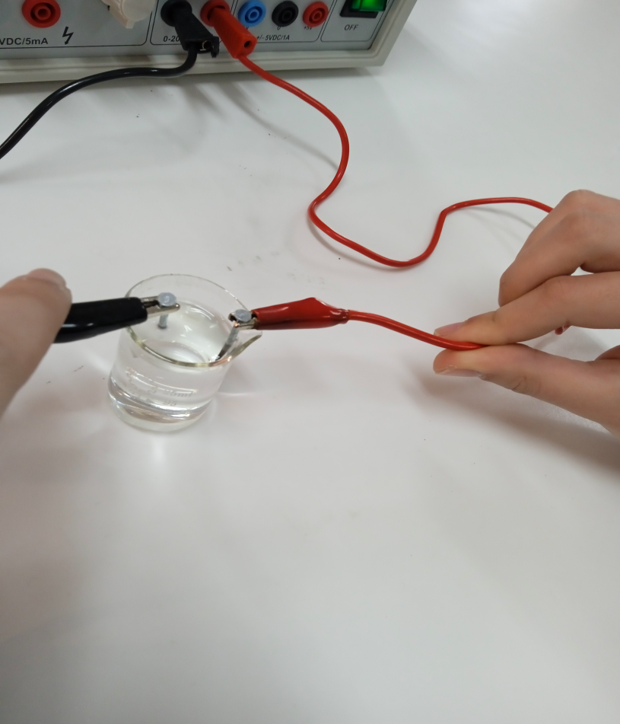
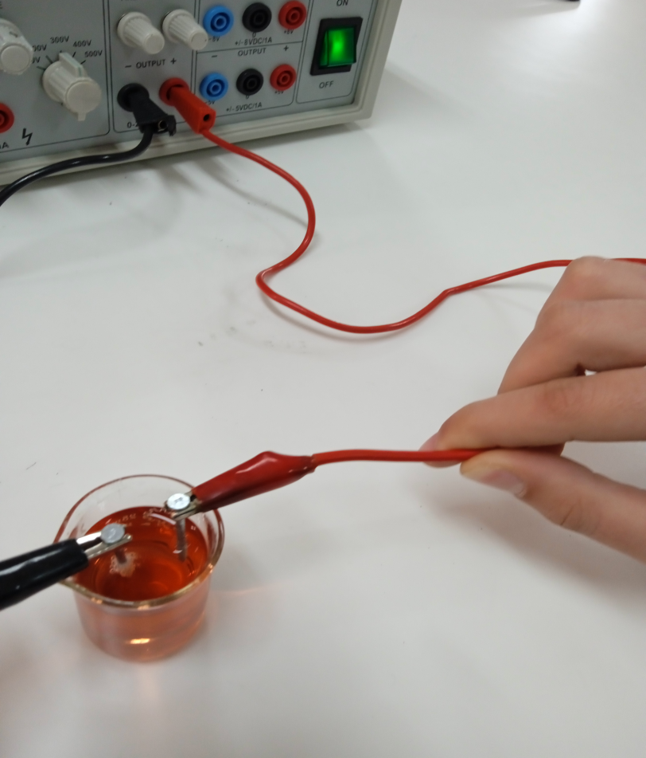
Συγκρίνουμε την παραγωγή φυσαλίδων στο αλατόνερο και στο ξύδι.
ΑΛΑΤΟΝΕΡΟ
ΞΥΔΙ

Slide 10
Συμπεράσματα:
1)Η ηλεκτρική αγωγιμότητα ενός διαλύματος οφείλεται στην παρουσία ιόντων.
2)Μεγάλη συγκέντρωση ιόντων συνεπάγεται … μεγάλη αγωγιμότητα, που με τη σειρά της έχει ως αποτέλεσμα,
α. έντονη τη φωτοβολία του λαμπτήρα, και β. μεγάλη παραγωγή φυσαλίδων (στο ένα τουλάχιστον ηλεκτρόδιο = ηλεκτρόλυση).

Slide 11
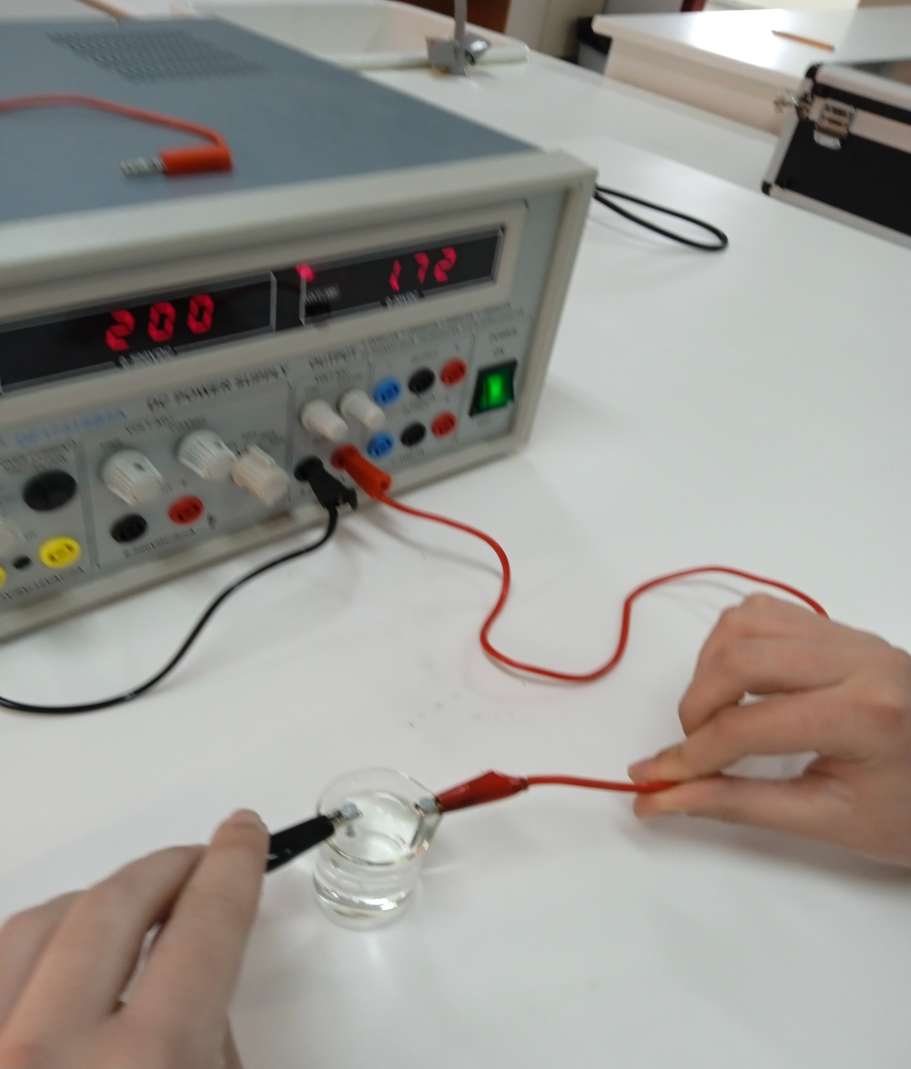
Οι χημικές ενώσεις που εμφανίζουν ηλεκτρική αγωγιμότητα λέγονται «ηλεκτρολύτες» και είναι τα οξέα, οι βάσεις και τα άλατα.
Ευχαριστούμε για την προσοχή σας!!!

